Slide 1
Chương 3: TỪ TRƯỜNG CỦA DÒNG ĐIỆN KHÔNG ĐỔI

Slide 2
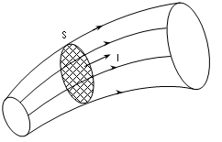
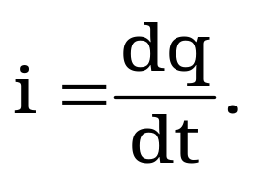
§ 1. Từ trường và vectơ cảm ứng từ
I. Dòng điện không đổi
Dòng các hạt điện chuyển động có hướng gọi là dòng điện
Quy ước về chiều của dòng điện: Là chiều chuyển động của các hạt điện dương
1. Cường độ dòng điện:

Slide 3
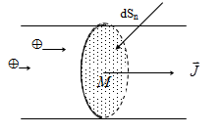
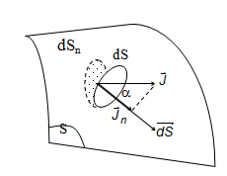
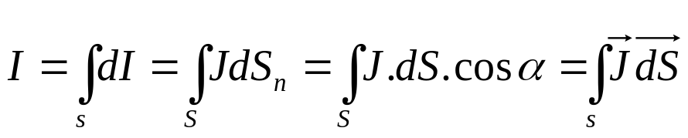
§ 1. Từ trường và vectơ cảm ứng từ
§1. Định luật Ampère về tương tác từ của dòng điện
2. Véctơ mật độ dòng điện
Véctơ mật độ dòng điện tại một điểm M:
- Hướng là hướng chuyển động của các hạt điện tích dương
- Độ lớn bằng cường độ dòng điện qua một đơn vị diện tích đặt vuông góc với hướng ấy: j = dI/dS_{n} (đơn vị A/m²)
-Cường độ dòng điện qua một diện tích S bất kỳ

Slide 4
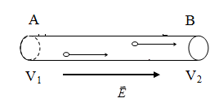
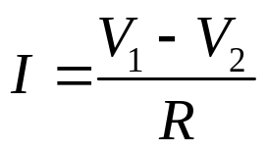
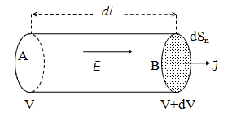
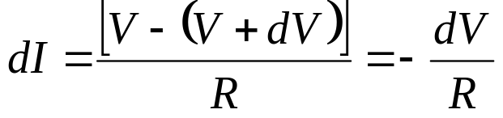
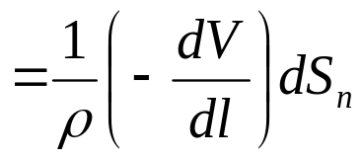
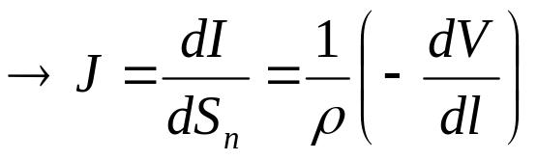
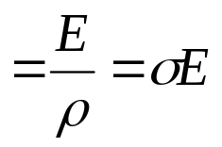
§ 1. Từ trường và vectơ cảm ứng từ
§1. Định luật Ampère về tương tác từ của dòng điện
3. Định luật Ohm cho đoạn mạch thuần trở
* Xét một đoạn dây dẫn kim loại đồng chất AB
* Xét đoạn mạch vi phân
σ =1/ρ gọi là điện dẫn suất (1/Ωm)

Slide 5
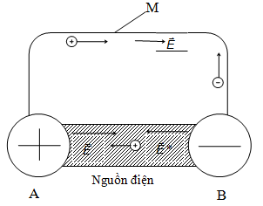
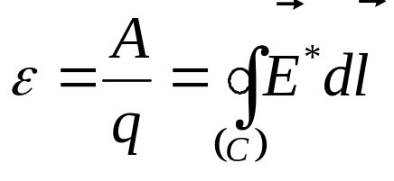
§ 1. Từ trường và vectơ cảm ứng từ
§1. Định luật Ampère về tương tác từ của dòng điện
4. Nguồn điện - Suất điện động
Nguồn điện
Suất điện động

Slide 6


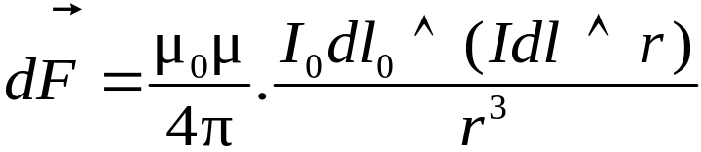
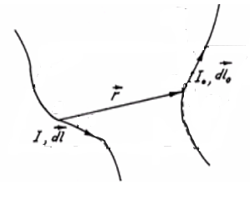
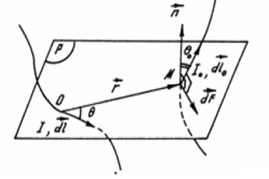
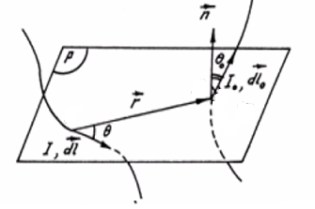
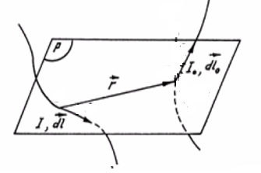

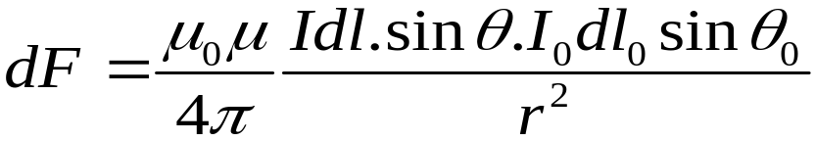
§ 1. Từ trường và vectơ cảm ứng từ
II. Định luật Ampère về tương tác từ
* phần tử dòng điện: là một đoạn rất ngắn dℓ của dòng điện, được biểu diễn nó bằng một vectơ, có phương chiều là phương chiều của dòng điện, và có độ lớn Idℓ
Xét phần tử dòng điện
đặt gần phần tử dòng điện
Từ lực do phần tử dòng điện
tác dụng lên phần tử dòng
là hằng số từ
μ là hằng số từ môi

Slide 7

§ 1. Từ trường và vectơ cảm ứng từ
II. Khái niệm từ trường
Từ trường là một môi trường vật chất đặc biệt xuất hiện xung quanh dòng điện. Tính chất cơ bản của từ trường là nó tác dụng lên bất kỳ dòng điện nào đặt trong nó.

Slide 8


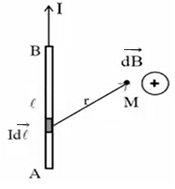
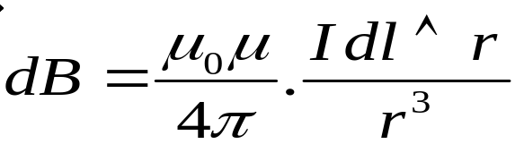
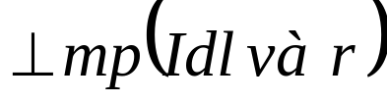

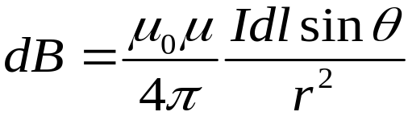
§ 1. Từ trường và vectơ cảm ứng từ
III. Các đại lượng đặc trưng cho từ trường
1. Vectơ cảm ứng từ:
Cảm ứng từ
do phần tử
gây ra tại điểm M
θ
- Phương:
- Chiều:
hợp thành tam diện thuận
- Độ lớn:
Đơn vị B trong hệ SI:Tesla (T)

Slide 9

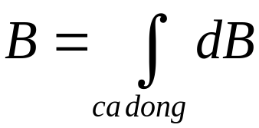
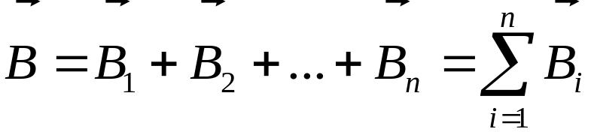
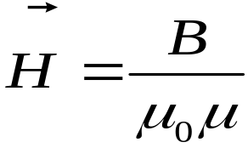
§ 1. Từ trường và vectơ cảm ứng từ
2. Nguyên lý chồng chất từ trường
* do một dòng điện chạy trong một dây dẫn gây ra tại một điêm:
* B tại một điêm trong từ trường do nhiều dòng điện gây ra :
3. Vectơ cường độ từ trường:
đơn vị (SI), cường độ từ trườngH là A/m

Slide 10
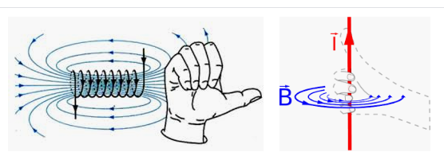
Quy tắc vặn nút chai
Quy tắc nhìn cực ống dây: nhìn vào ống dây dòng điện chạy cùng chiều kim đồng hồ là cực nam, ngược chiều kim đồng hồ là cực bắc, từ trường có chiều ra bắc vào nam.

Slide 11





I
I
I
I₁
I₂

Slide 12
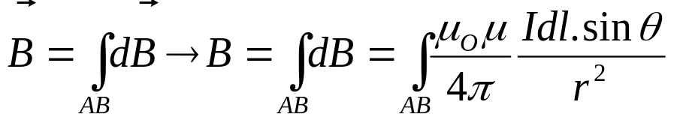
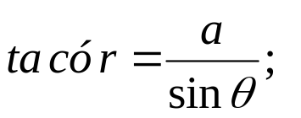
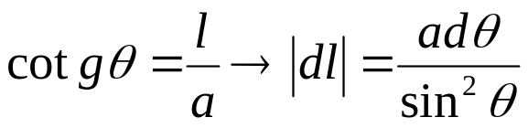
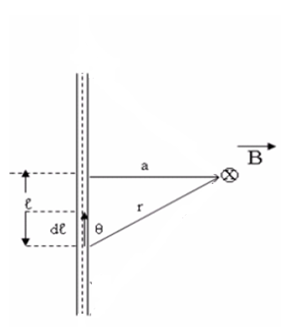
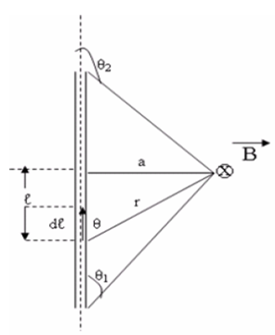
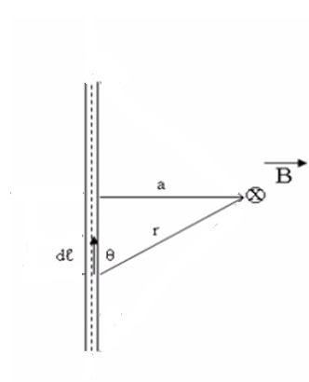
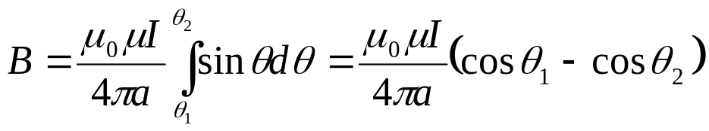
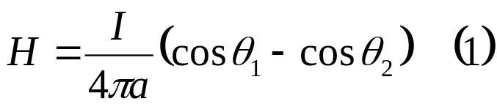
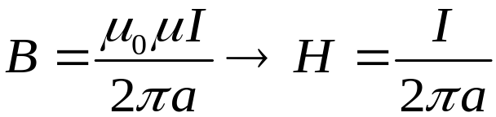
§ 1. Từ trường và vectơ cảm ứng từ
IV. Xác định vectơ cảm ứng từ và cường độ từ trường
1.Từ trường của dòng điện thẳng:chia dòng điện thành các phần tử dòng điện, cảm ứng từ do các phân tử dòng điện gây ra tại điểm M có cùng phương, chiều. Do đó cảm ứng từ do cả dòng điện gây ra tại điểm M:
Nếu dòng điện thẳng dài vô hạn:

Slide 13
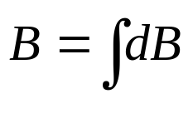
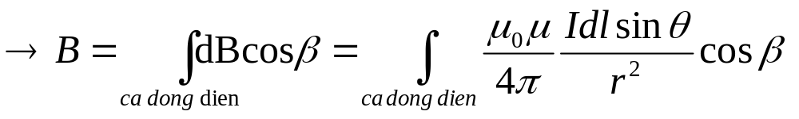
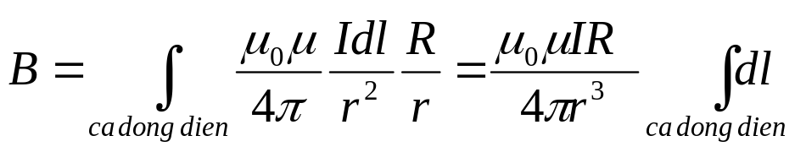
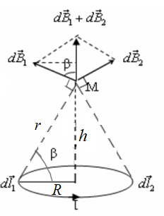
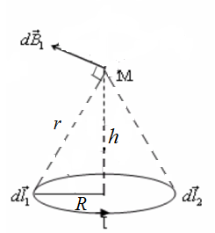
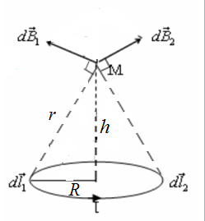
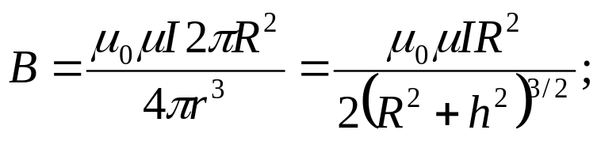
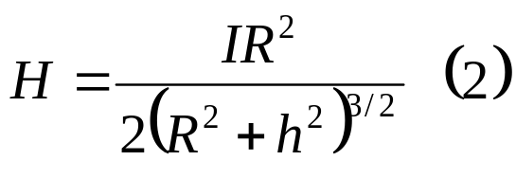
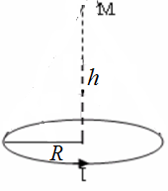
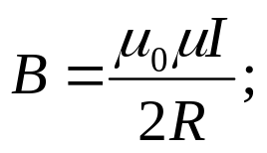
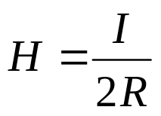
§ 1. Từ trường và vectơ cảm ứng từ
2. Từ trường của dòng điện tròn
Do tính đối xứng của dòng điện tròn véc tơ cảm ứng từ do dòng điện gây ra có phương trùng với trục của vòng dây.
* Tại tâm của dòng điện, h = 0:

Slide 14
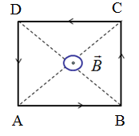
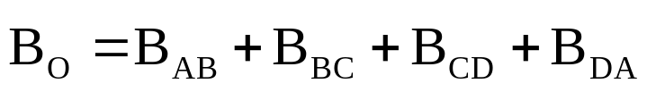

Ví dụ 1: Một dòng điện cường độ I = 1,41A chạy trong một dây dẫn điện uốn thành hình vuông ABCD có cạnh a = 10cm. Xác định vectơ cảm ứng từ tại tâm O của mạch điện đó. Chiều dòng điện ngược chiều kim đồng hồ. Cho .

Slide 15




Ví dụ 2:Cho mạch điện như hình vẽ, dòng điện chạy trong mạch là I = 10A, góc ở C vuông. Xác định vectơ cường độ từ trường tại điểm O. Cho biết bán kính R của cung tròn R = 10cm và góc α =60º .
trong đó r = OC

Slide 16




Ví dụ 3: Một dây dẫn thẳng dài vô hạn đ­­ược uốn thành một hình vuông góc tại O, có dòng điện không đổi I = 5A chạy qua. Tìm c­­ường độ từ tr­­ường và cảm ứng từ do dòng điện gây ra tại điểm M nằm trên Ox kéo dài, biết M cách O một khoảng 5cm.

Slide 17


§ 2. Từ thông và định lý O-G đối với từ trường
I. Đường cảm ứng từ: Đường cảm ứng từ là đường cong vạch ra trong từ trường sao cho tiếp tuyến tại mọi điểm của nó trùng tại điểm đó, chiều của đường cảm ứng từ là chiều của
Các đường cảm ứng từ là những đường cong kín →Từ trường có tính chất xoáy

Slide 18



§ 2. Từ thông và định lý O-G đối với từ trường
II. Từ thông
* Xét diện tích S đặt trong từ trường bất kỳ, chia diện tích đó thành những phần tử vô cùng nhỏ dS sao cho từ trường qua mỗi phần tử đó là đều.
Từ thông gửi qua diện tích dS là:
⇒Từ thông gửi qua toàn bộ diện tích S:

Slide 19



§ 2. Từ thông và định lý O-G đối với từ trường
III. Định lý Oxtrogratxki - Gauss đối với từ trường
Từ thông toàn phần gửi qua mặt kín bất kỳ luôn luôn bằng không.

Slide 20


§ 3. Định lý Ampe về dòng điện toàn phần
I. Lưu số của vectơ cường độ từ trường
Lưu số của vectơ cường độ từ trường dọc theo một đường cong kín (C) là:

Slide 21






§ 3. Định lý Ampe về dòng điện toàn phần
II. Định lý Ampère về dòng điện toàn phần
Nhưng MK = dlcosα ≅ r dφ →

Slide 22



§ 3. Định lý Ampe về dòng điện toàn phần
* Từ trường gây bởi nhiều dòng điện
⇒ Lưu số của vectơ cường độ từ trường dọc theo một vòng của đường cong kín (C) bất kỳ bằng tổng đại số cường độ của các dòng điện xuyên qua diện tích giới hạn bởi đường cong đó.

Slide 23






§ 3. Định lý Ampe về dòng điện toàn phần
III. Ứng dụng định lý Ampère
a. Cuộn dây hình xuyến
Một cuộn dây hình xuyến gồm n vòng, có dòng điện I chạy qua.
Chọn đường cong C là đường tròn tâm O bán kính R
Theo định nghĩa
Theo định lý Ampère

Slide 24



§ 3. Định lý Ampe về dòng điện toàn phần
b. Ống dây thẳng dài vô hạn
n₀ là số vòng dây trên một đơn vị dài của ống dây.

Slide 25



§ 4. Tác dụng từ trường lên dòng điện
và hạt điện chuyển động
I. Tác dụng từ trường lên dòng điện
Đặt một phần tử dòng điện Idl trong từ trường có cảm ứng từ B thì phần tử dòng điện chịu tác dụng:
Độ lớn: dF = I. dl.B.sinα
Phương: vuông góc với các vectơ
- Chiều xác định theo qui tắc bàn tay trái.

Slide 26

§ 4. Tác dụng từ trường lên dòng điện
và hạt điện chuyển động
II. Tác dụng từ trường lên hạt điện chuyển động
Lực Lorentz tác dụng lên một hạt điện:

Slide 27



§ 4. Tác dụng từ trường lên dòng điện
và hạt điện chuyển động
* Vận tốc của hạt vuông góc với cảm ứng từ:
nên F_{L} đóng vai trò là lực hướng tâm
→ hạt chuyển động tròn đều trong mặt phẳng vuông góc với vectơ cảm ứng từ, có bán kính R.
Chu kỳ:

Slide 28



§ 4. Tác dụng từ trường lên dòng điện
và hạt điện chuyển động
*Vận tốc hợp với vectơ cảm ứng từ một góc α ≠ 90⁰:
- Hạt chuyển động tròn trong mặt phẳng vuông góc với B: v₂=vsinα
- hạt chuyển động đều theo phương của B với vận tốc v₁= vcosα
→ quỹ đạo của hạt là đường xoắn ốc, bước của quỹ đạo: h = v₁T

Slide 29






Ví dụ 1: Một dòng điện thẳng dài vô hạn cường độ I₁ = 10A đặt
cạnh một khung dây điện uốn thành hình vuông mỗi cạnh dài
l = 40 cm. Cạnh gần nhất của khung dây cách dòng I₁ một khoảng
a = 2cm. Dòng điện I₂ chạy trong khung có cường độ
I₂ = 2,5 A. Tính lực tác dụng của dòng điện thẳng dài vô hạn
lên khung, cho biết chiều dòng điện như hình vẽ. Cho .

Slide 30


Ví dụ 2:Proton và electron đang chuyển động với vận tốc như nhau thì bay vào trong một từ trường đều theo hướng vuông góc với các đường cảm ứng từ. Tìm tỷ số giữa hai bán kính quỹ đạo của hai hạt đó, biết m_{e} = 9,1.10⁻³¹kg, m_{p}= 1,67.10⁻²⁷ kg.
Bán kính quỹ đạo:

Slide 31



Ví dụ 4: Một êlectron sau khi được gia tốc bởi hiệu điện thế U = 6 kV bay vào trong một từ trường đều dưới một góc α = 30º so với hướng của từ trường và bắt đầu chuyển động theo đường xoắn ốc. Cảm ứng từ B = 2.10⁻² T. Tìm bán kính của đường xoắn ốc và bước của đường xoắn ốc. Cho e = 1,6.10⁻¹⁹C, m_{e} = 9,1.10⁻³¹kg.
vận tốc của e khi bay vào trong từ trường:
Bán kính quỹ đạo:
Bước của quỹ đạo: h = v₁T= vcosα.T

Slide 32


Ví dụ 5: Một electron bay vào trong từ trường đều có cảm ứng từ B = 10⁻³ T theo phương vuông góc với đường sức từ trường với vận tốc 4.10⁶ m/s. Tìm gia tốc tiếp tuyến và gia tốc pháp tuyến của electron. Cho e = 1,6.10⁻¹⁹C, m_{e} = 9,1.10⁻³¹kg.
Vì e chuyển động tròn đều nên a_{t} = 0
Bán kính quỹ đạo:
Gia tốc pháp tuyến:

